Slide 1


Проект:
Формирование гражданско – патриотического сознания учащихся
МБОУ «Школа №171»

Slide 2
Цель :
Формирование механизма взаимодействия всех участников образовательного процесса, направленного на формирование гражданско – патриотического самосознания учащихся и поиск наиболее оптимальных путей совершенствования системы работы по патриотическому воспитанию школьников

Slide 3
Актуальность:
В настоящее время отсутствие или недостаточное развитие патриотизма стало глобальным вопросом в воспитании подрастающего поколения. Именно поэтому актуально становится разработка и реализация проекта по патриотическому воспитанию детей.

Slide 4
Нормативно – правовая база патриотического воспитания в школе
Конституции РФ, федеральных законах, постановлениях Правительства РФ, федеральных программах.
Государственная программа «Патриотическое воспитание граждан Российской Федерации», утвержденная Постановлением Правительства Российской Федерации от 5 октября 2010 г. N 795.
«Концепция духовно-нравственного развития и воспитания личности гражданина России». Авторами документа являются А.Я. Данелюк, А.М. Кондаков, В.А. Тишков.
Нормативно-правовые аспекты патриотического воспитания определяются в государственных документах Российской Федерации – Конституции РФ, федеральных законах, постановлениях Правительства РФ, федеральных программах.
1.Указ Президента Российской Федерации от 16.05.1996 №727 «О мерах государственной поддержки общественных объединений, ведущих работу по военно-патриотическому воспитанию молодежи».
2.Постановление Правительства Российской Федерации от 24.07.2000 №551 «О военно - патриотических молодежных и детских объединениях»
3.Приказ Министра обороны Российской Федерации от 0201.2000 №6 «О поддержке общественных объединений, ведущих работу по военно - патриотическому воспитанию молодежи».
4.Письмо Министерства образования и науки Российской Федерации от 30.06.2005 №03-1230 «Об организации работы в образовательных учреждениях по изучению и использованию государственных символов России».
5.Письмо Министерства образования Российской Федерации от 01.03.2002 №30-51-131/16 «Об организации воспитательной деятельности по ознакомлению с историей и значением официальных государственных символов Российской Федерации и их популяризации».
6.Письмо Министерства образования Российской Федерации от 25.10.1999 №06-9ин/28-06 и Генерального штаба вооруженных сил Российской Федерации от 26.10.1999 №4036 «О военно-патриотическом воспитании молодежи».
7.Письмо Министерства образования Российской Федерации от 12.03.2003 №28-51-181/16 "О деятельности музеев образовательных учреждений"

Slide 5
Цель: формирование у обучающихся гражданственности, патриотизма, активной жизненной позиции для успешной их социализации посредством вовлечения обучающихся, педагогов, родителей в активную деятельность по патриотическому воспитанию.
Задачи:
-Изучить сложившуюся в школе систему работы по патриотическому воспитанию школьников.
- Выявить интересы и приоритеты детей и учесть их при планировании работы.
- Обновить содержание и формы работы по патриотическому воспитанию учащихся, учитывая и возможности взаимодействия педагогов, учащихся и родителей.
Объединение всего коллектива школы с целью:
развивать патриотические чувства и сознание обучающихся;
воспитывать у обучающихся ценности гражданственности, патриотизма, толерантности, определяющие модель их жизненного поведения;
сохранять и развивать чувства гордости за свою страну и народ;
изучать героическое прошлое нашей страны;
воспитывать чувство долга перед Родиной, чувство привязанности к тем местам, где человек родился и вырос;
создать условия для расширения военно-патриотического движения «Юнармия»
совершенствование ценностно-ориентированных качеств личности, обеспечение условий для самовыражения обучающихся, их творческой активности;
развивать активное взаимодействие и сотрудничество в сфере патриотического воспитания гражданских и военных, а также ветеранских организаций.
создать в школе музей боевой славы, социального быта;
развивать волонтерское движение, являющееся эффективным инструментом гражданско-патриотического воспитания обучающихся;
привлекать обучающихся к работе по возрождению, сохранению и приумножению культурных и духовно-нравственных ценностей своей большой и малой Родины, накопленных поколениями.
совместная деятельность участников образовательного процесса в мероприятиях по военно-патриотическому воспитанию;
создание интернет сайта для распространения опыта;
создание условий для творческой самореализации педагога;
создание банка инновационных форм работы по патриотическому воспитанию;
открытость и преемственность программы по военно - патриотическому воспитанию для педагогов;
создание школьной газеты и сайта юнармейского движения;
вступление в ряды Юнармии 65 % всех учащихся школы;

Slide 6

Сроки реализации проекта: 2020год - 2025год
Этапы реализации проекта:
I этап: сентябрь-декабрь 2020 года– проектный, подготовительный
II этап: 2021г. - 2024 г. - практический, экспериментальный
III этап: 2024г. - 2025г. – результативный, обобщающий, аналитико - коррекционный

Slide 7

Ожидаемые результаты:
В результате реализации Проекта ожидается:
1. В учреждении, как в образовательной системе:
- повышение качества и количества мероприятий по организации и проведению патриотической работы с детьми и подростками;
- формирование гражданской грамотности учащихся;
- внедрение новых форм работы и повышение эффективности патриотической работы;
- возрождение духовных ценностей школьников;
- улучшение условий для формирования патриотических чувств.- вовлечение в работу патриотического воспитания представителей всех субъектов образовательной деятельности.

Slide 8
У обучающихся должны быть сформированы следующие качества личности:
- патриотическое сознание, чувство национальной гордости;
- активная жизненная позиция, способность делать правильный нравственный, социальный выбор;
- гражданско-правовая компетентность школьника, способствующая снижению уровня правонарушений обучающихся;
- способность нести личную ответственность за судьбу своей семьи, города, Родины;
- чувство патриотизма, верности Родине и готовности служения Отечеству;
- способность к саморазвитию.

Slide 9
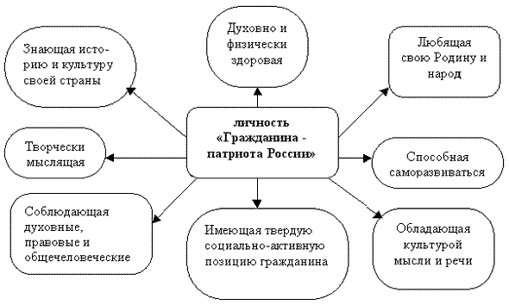
Диагностико-аналитическая работа
1.Исследование «Модель «Гражданина - патриота России»

Slide 10
2. Исследование
« Какие чувства испытывают школьники к своей стране»

Slide 11
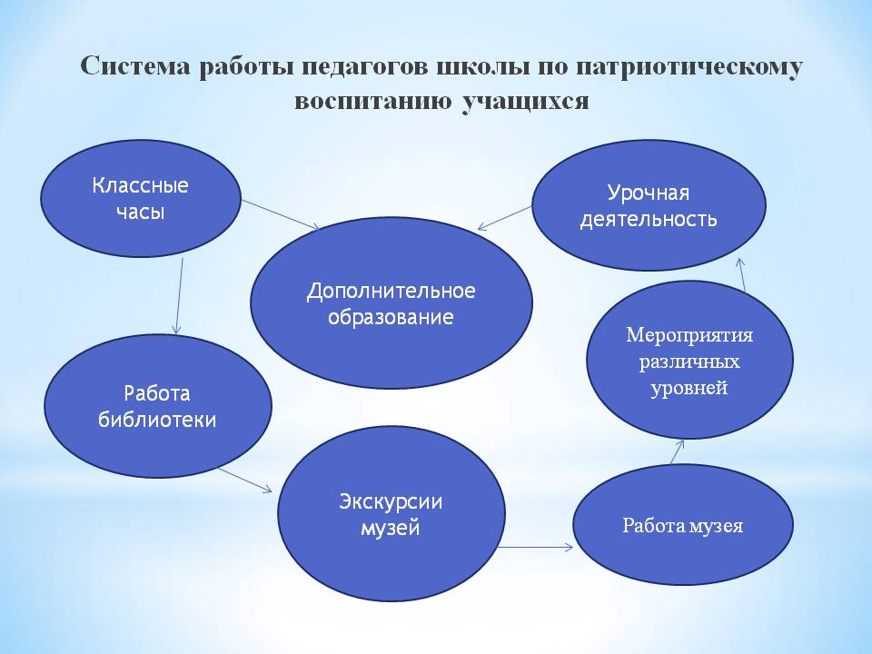

Slide 12
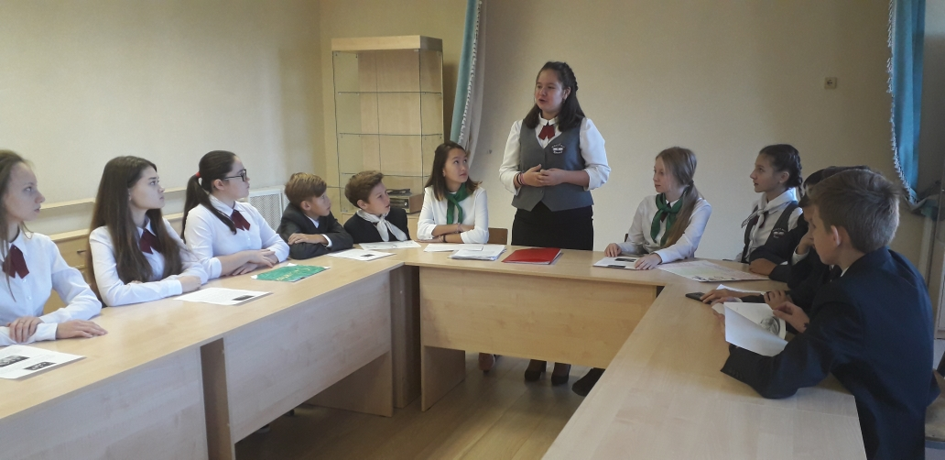
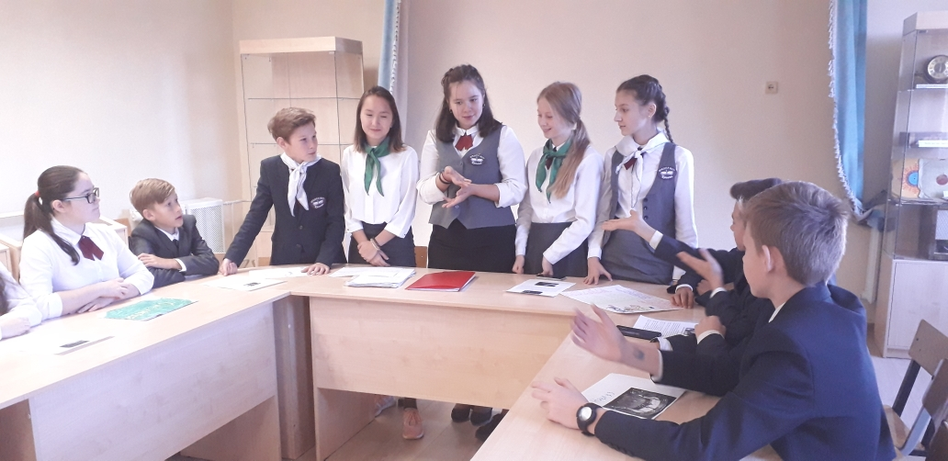
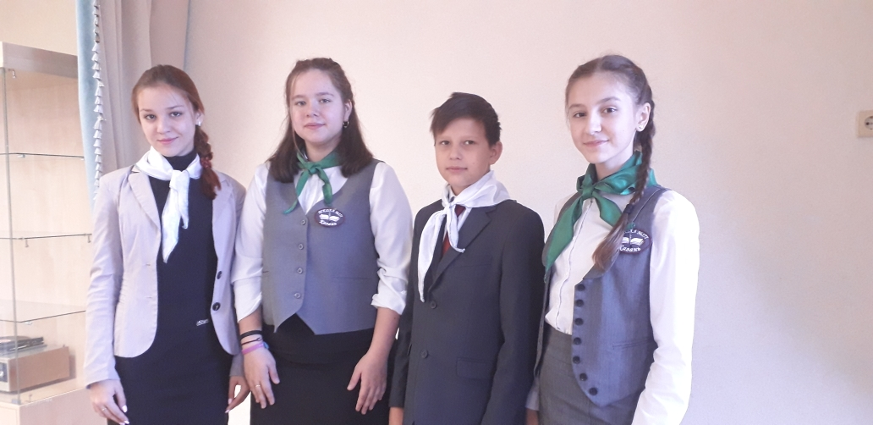

ШУС «Новое поколение»

Slide 13
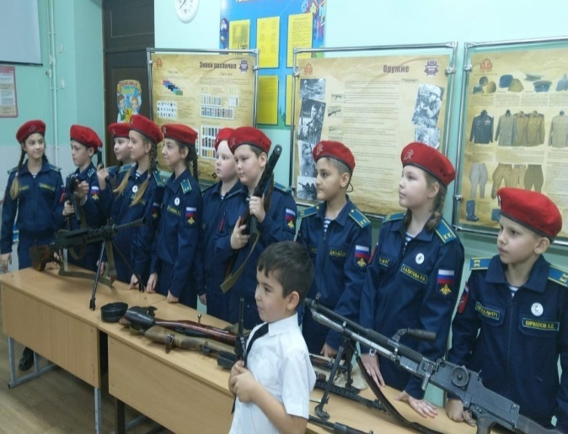
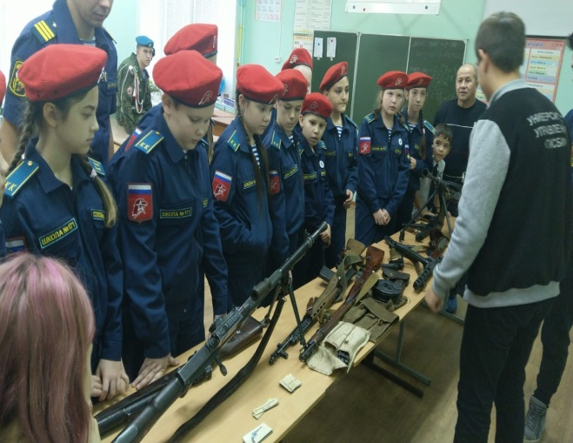
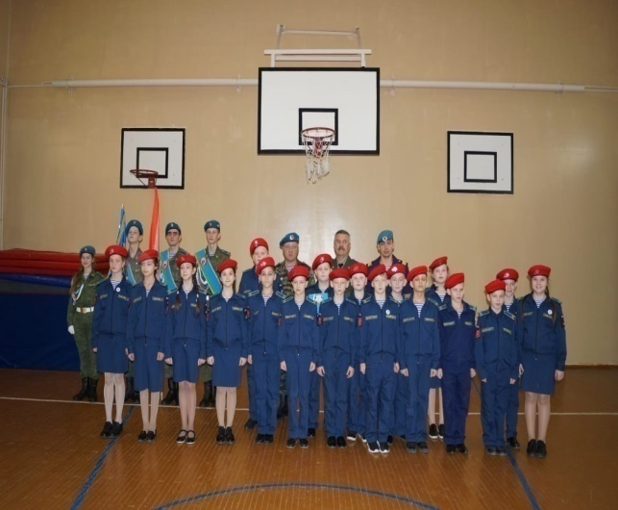
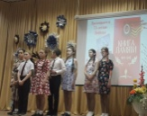
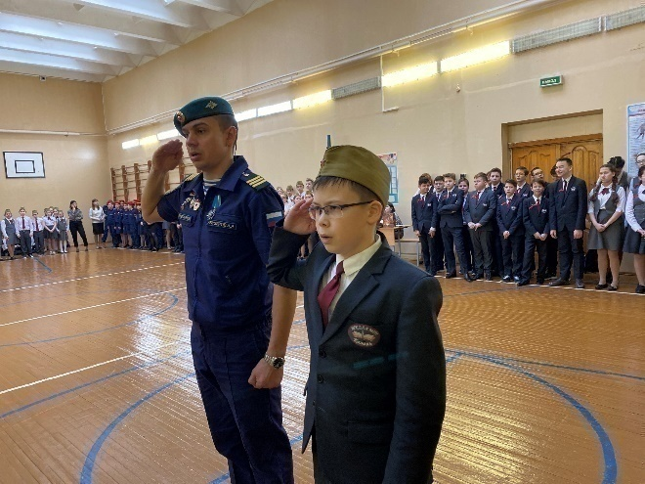
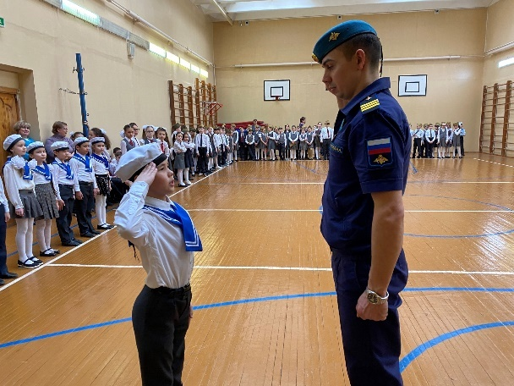
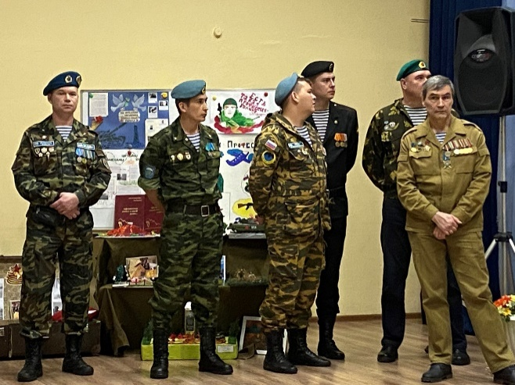
Отряд «юнармия», урок Мужества, смотр-строя и песни

Slide 14
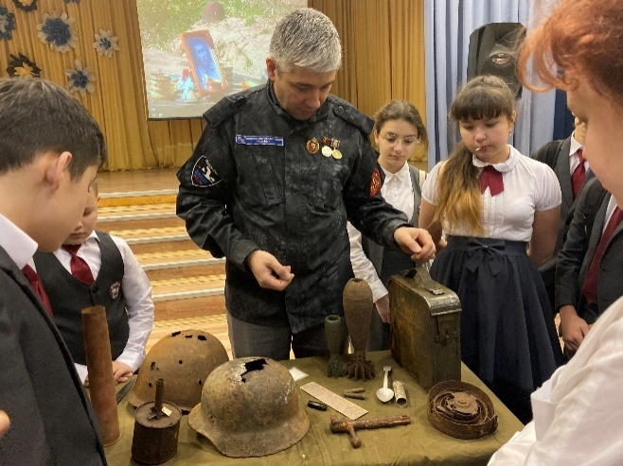

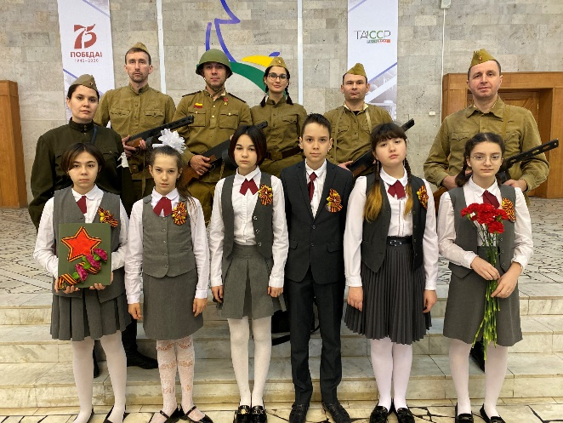
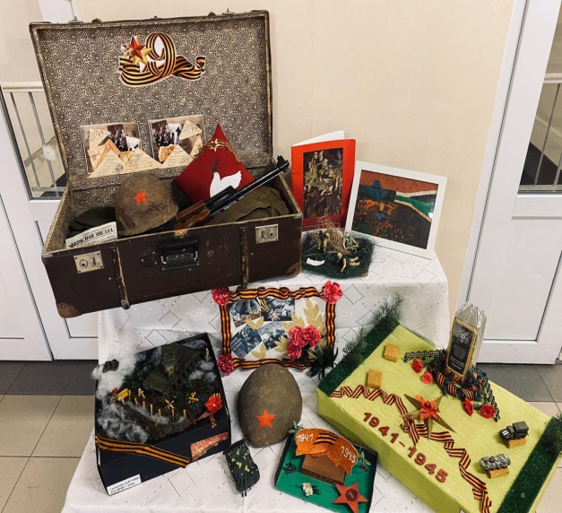
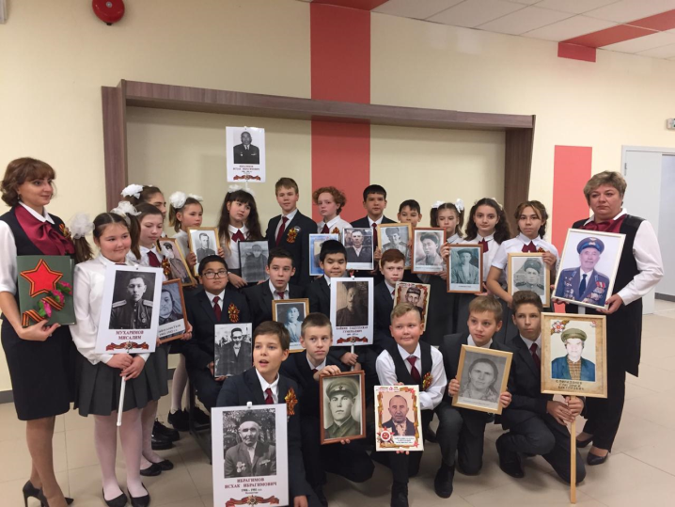
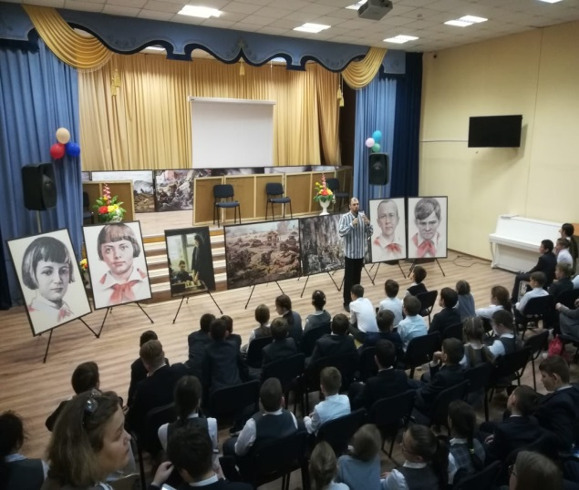

Slide 15
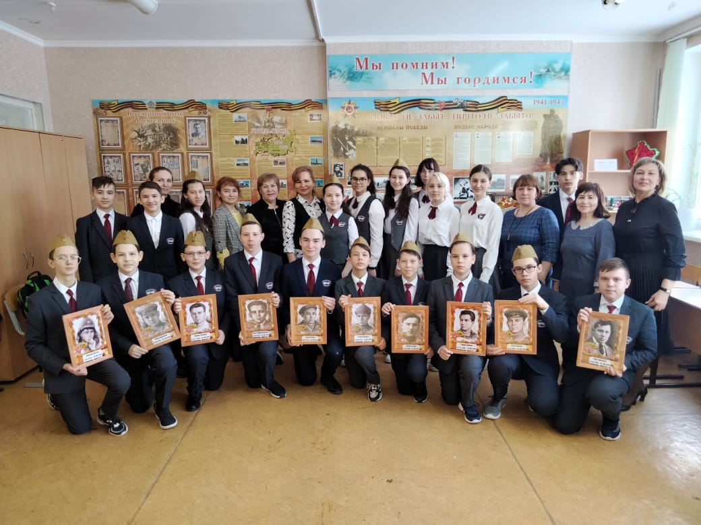
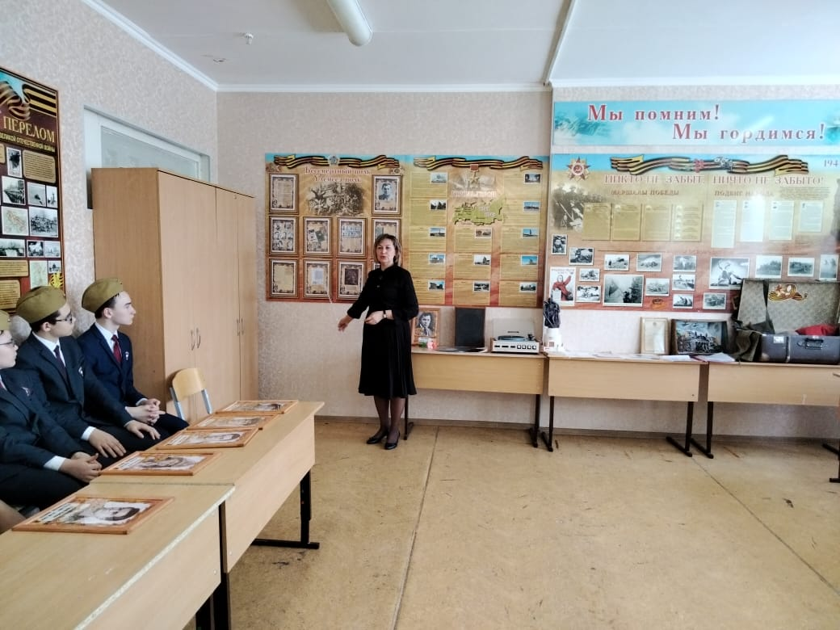
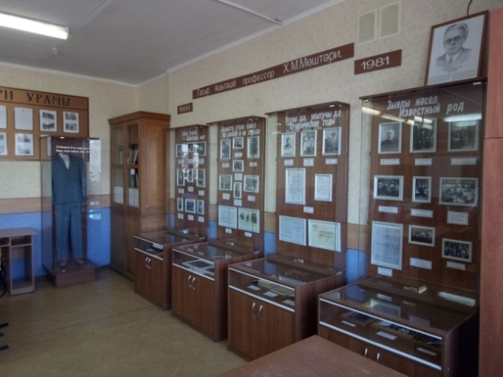
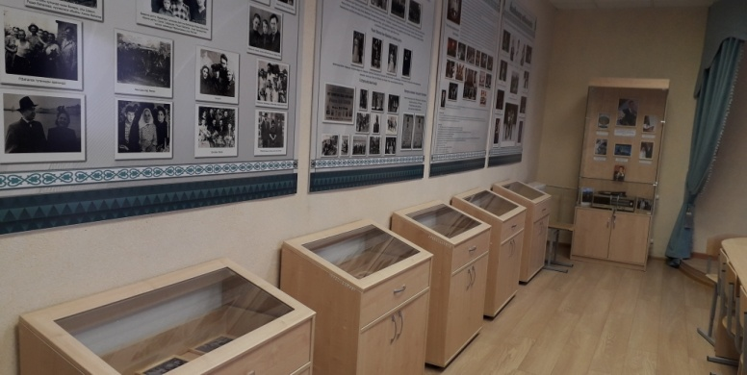
Музеи школы:
Р.Вагапова, Х.М.Муштари, М.Джалилю

Slide 16
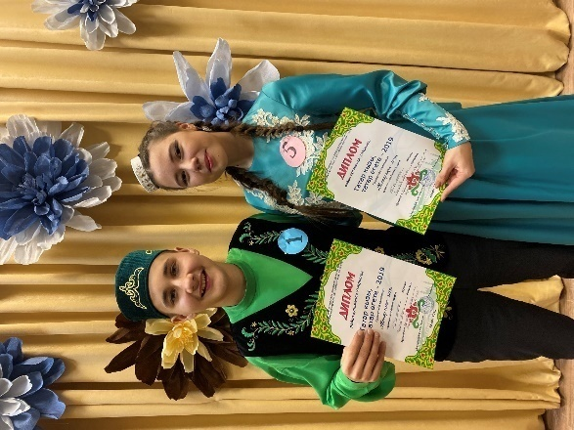
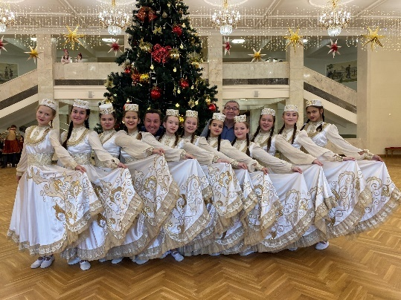
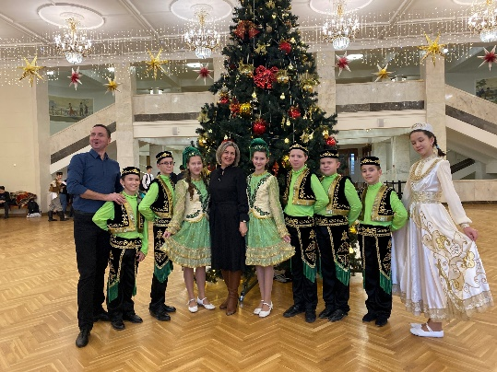
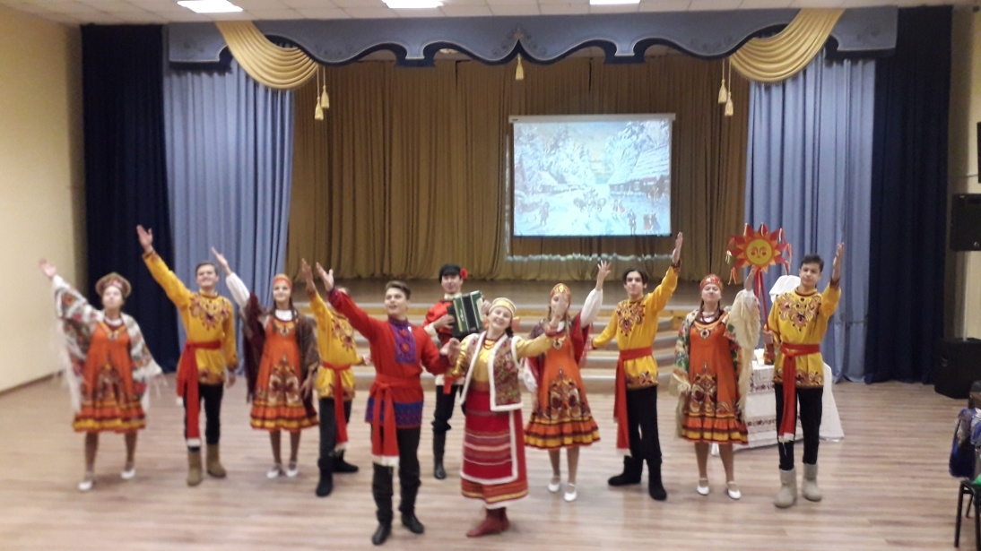
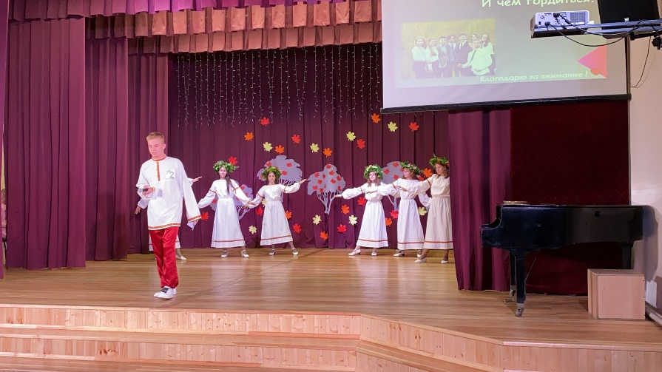
«Татар кызы, татар егете»
«Добрый молодец и красна девица»

Slide 17
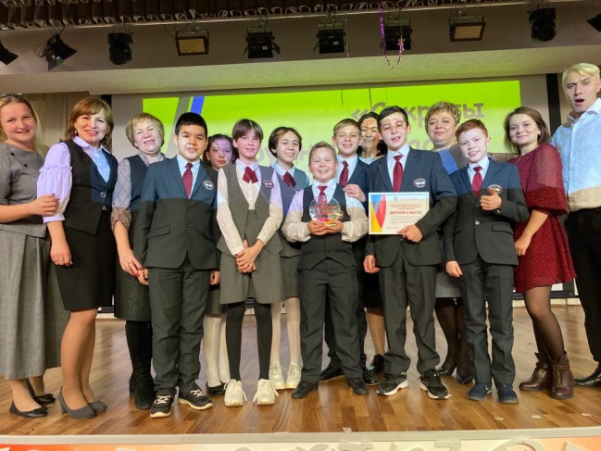
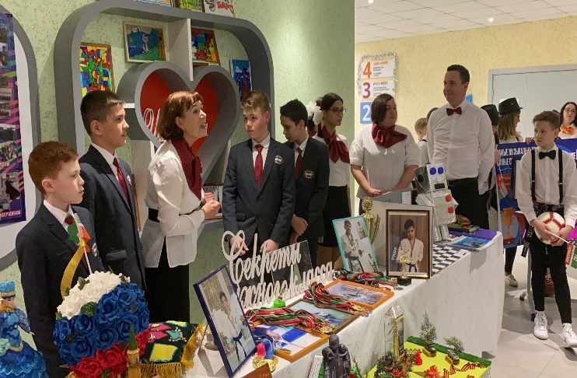
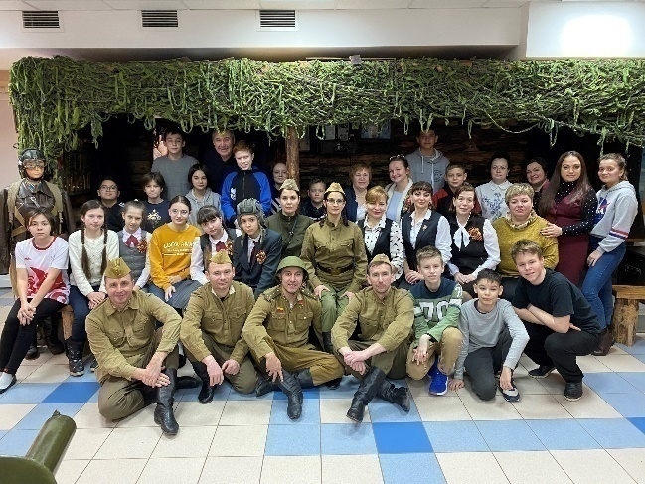
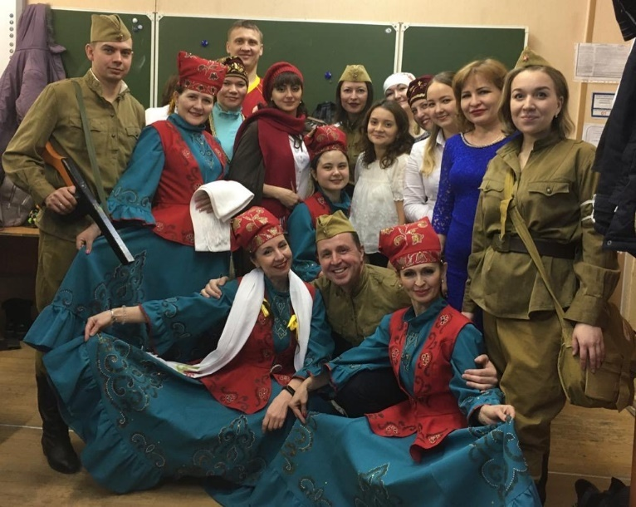
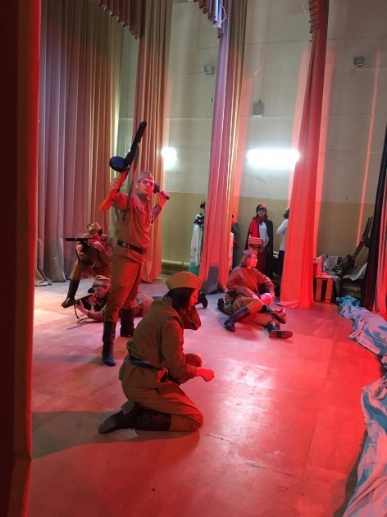
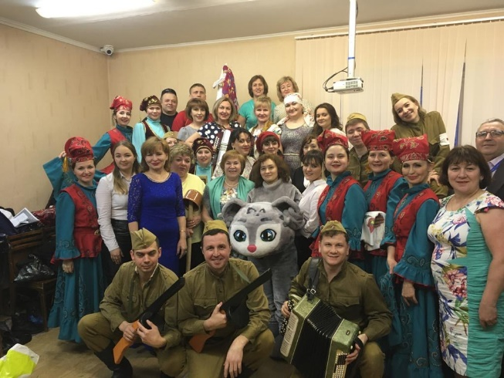
Сотрудничество с родителями, педагогами
2 место в Республиканском конкурсе
«Секреты дружного класса»
Конкурс педагогов «Звездопад - 2020» 2 место

Slide 18
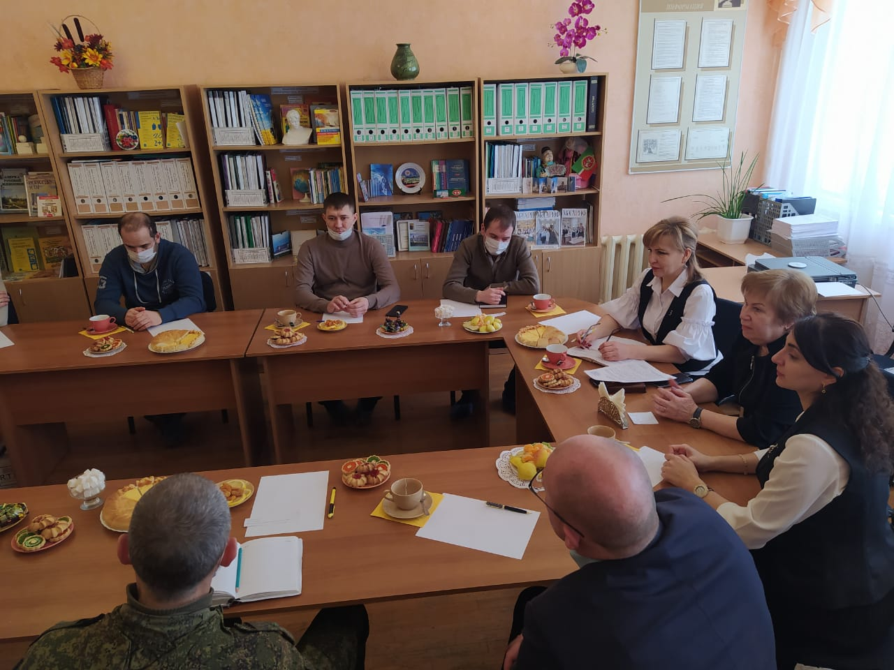
Совет отцов

Slide 19
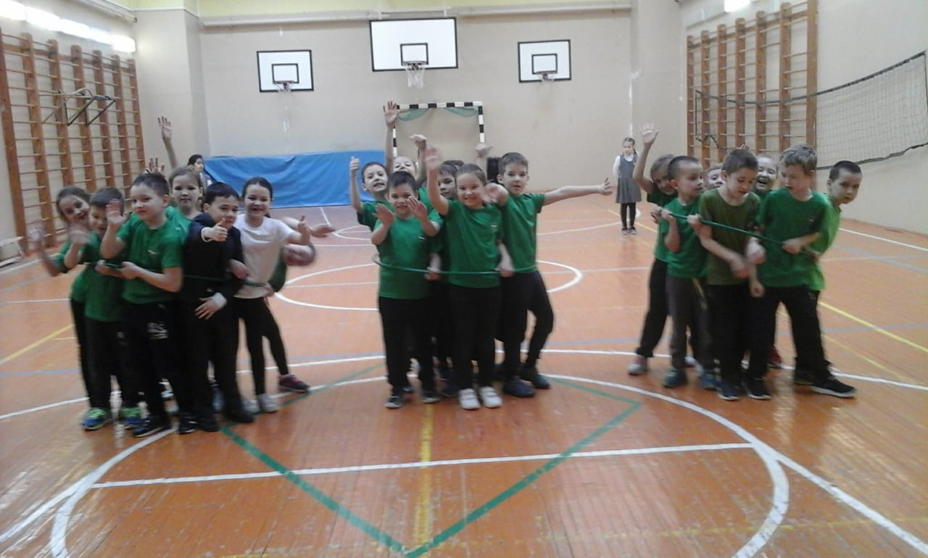
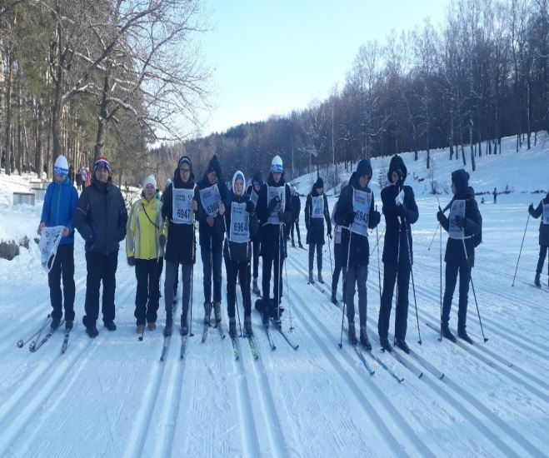
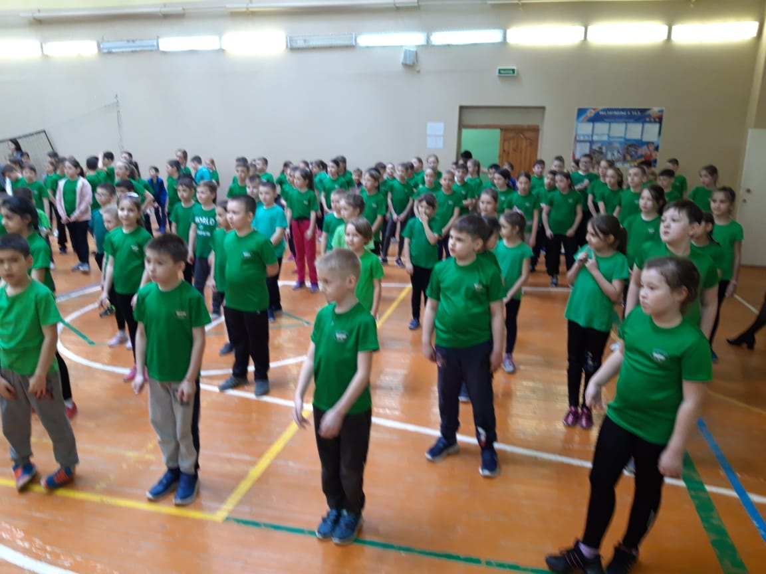
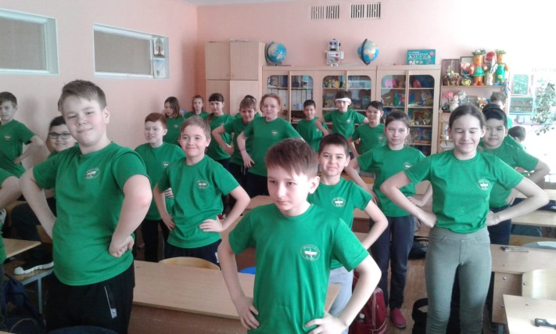
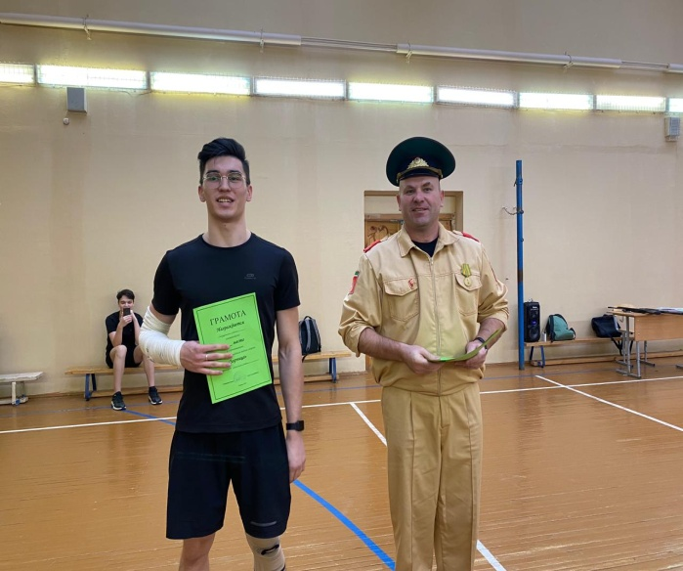
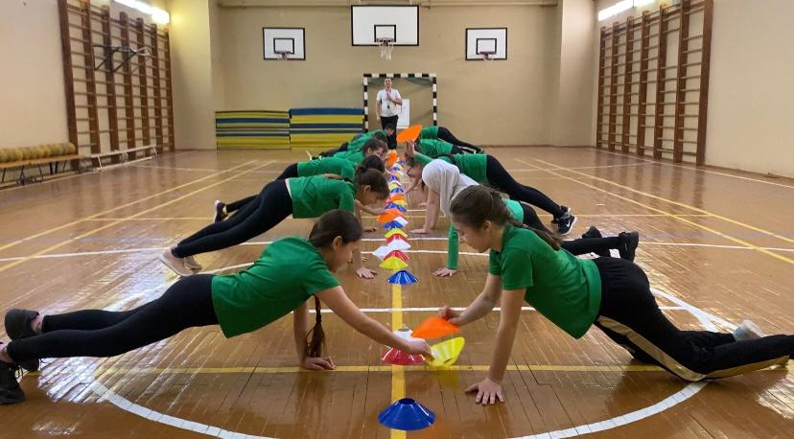

Slide 20
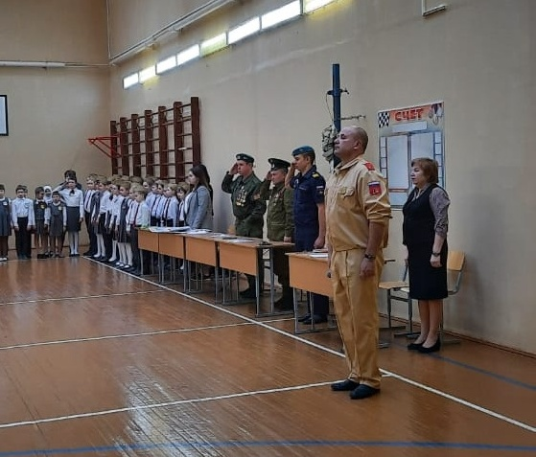
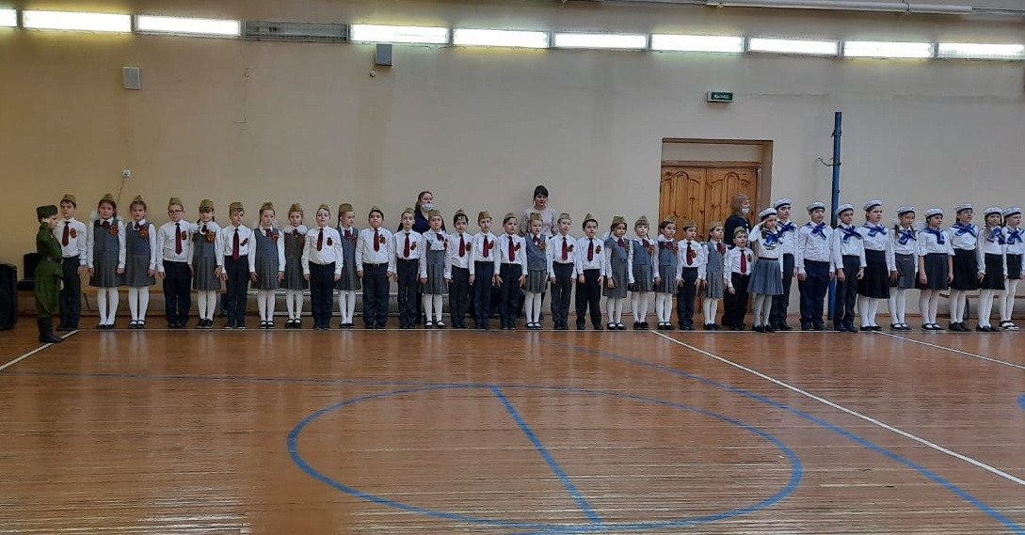
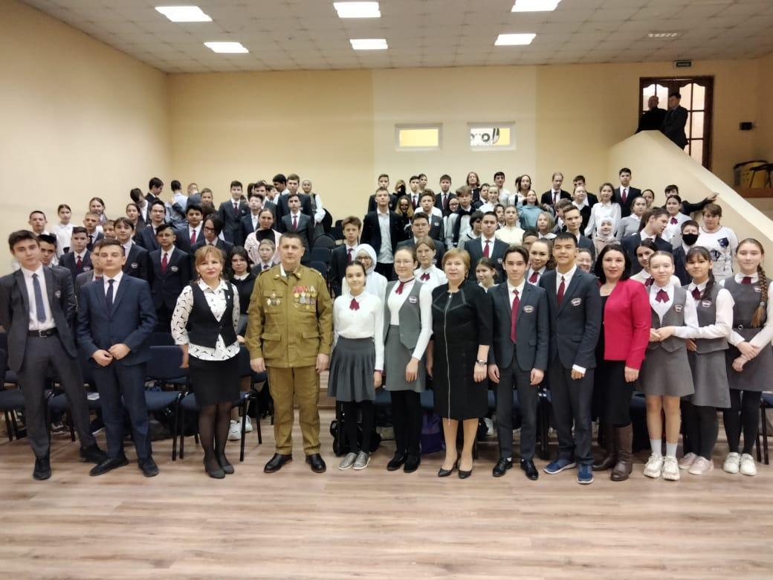
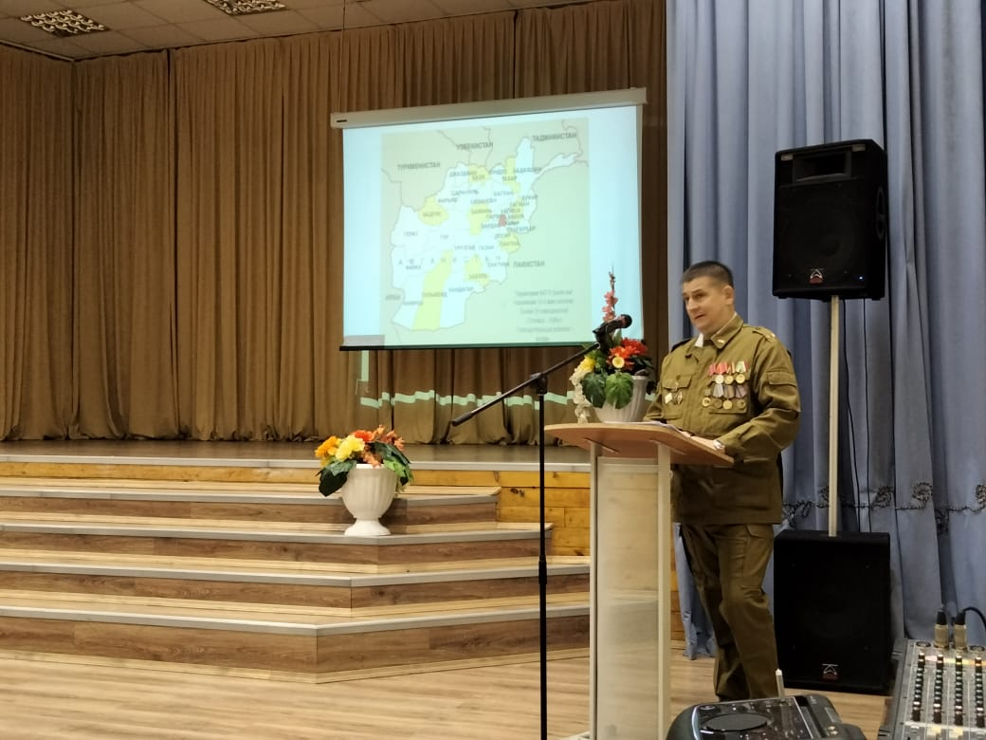

Slide 21
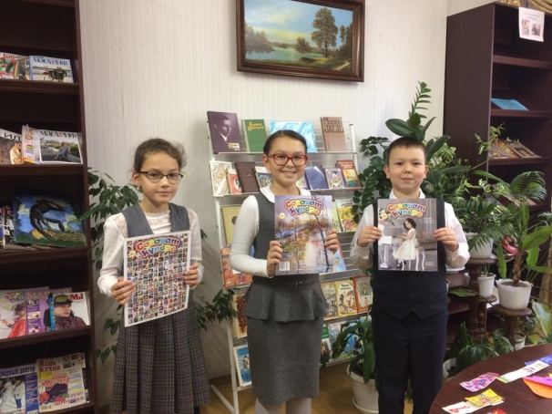
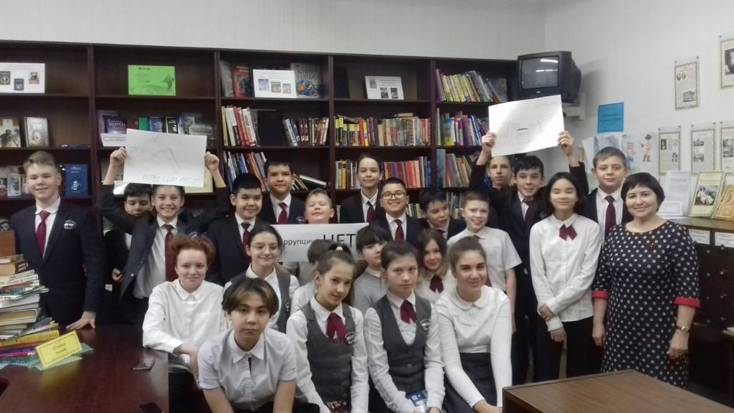
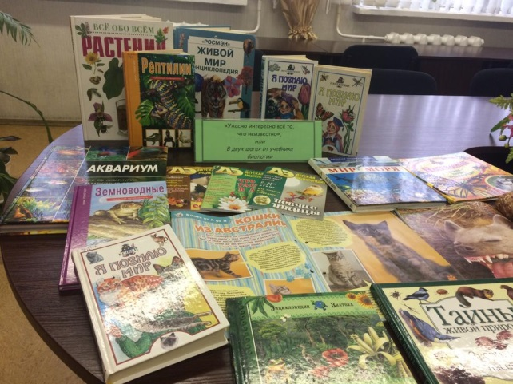
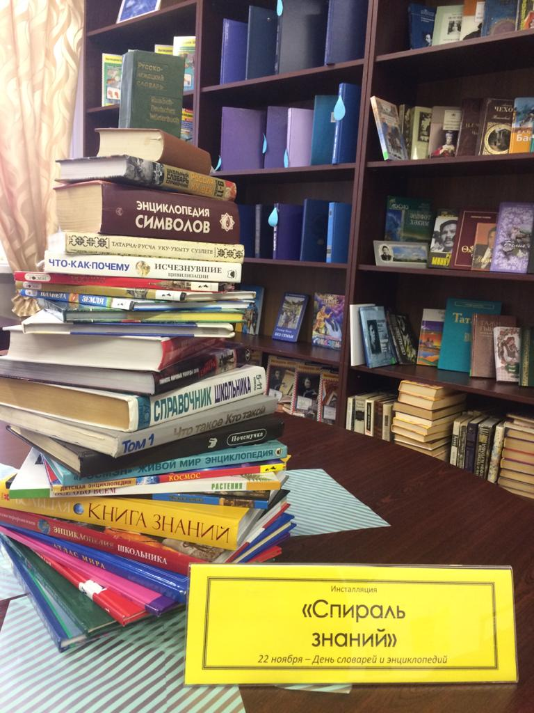
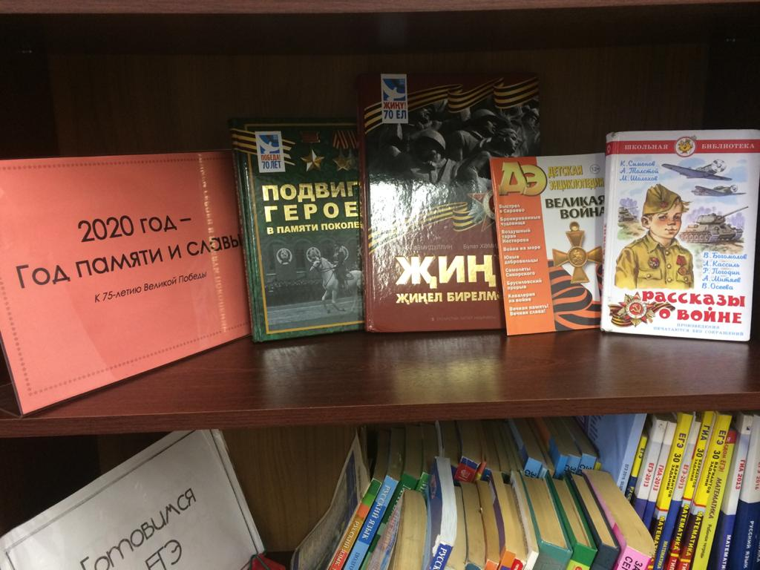
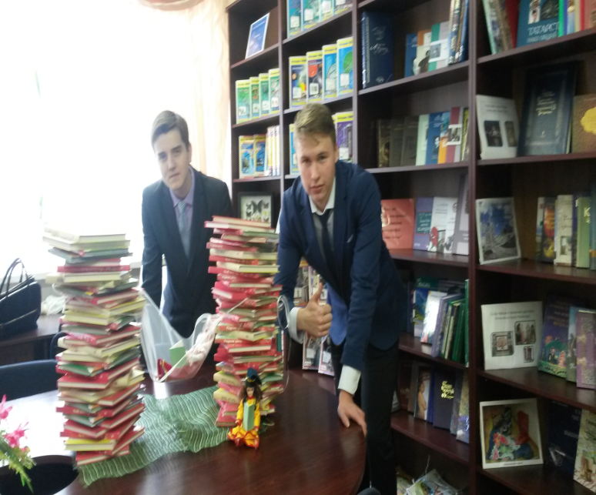
Работа библиотеки

Slide 22
Современная школа стремится воспитать нравственного гражданина. А «нравственность» не может существовать без понятия «патриотизм»

